Slide 1
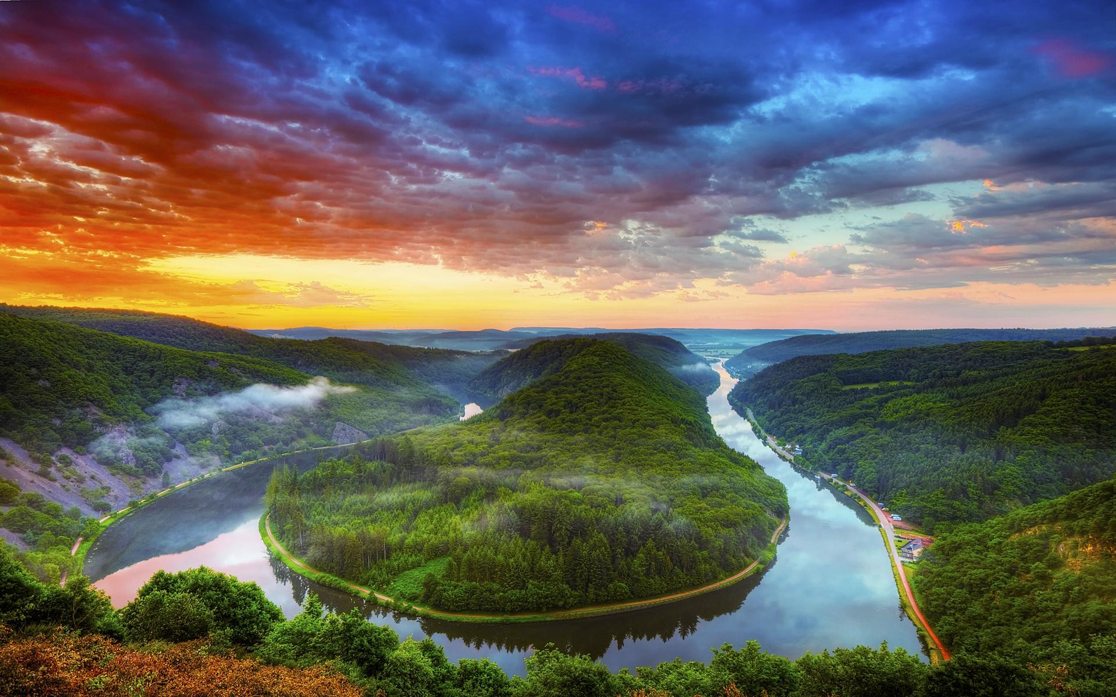
Реки.
Работа и характер
течения рек.

Slide 2
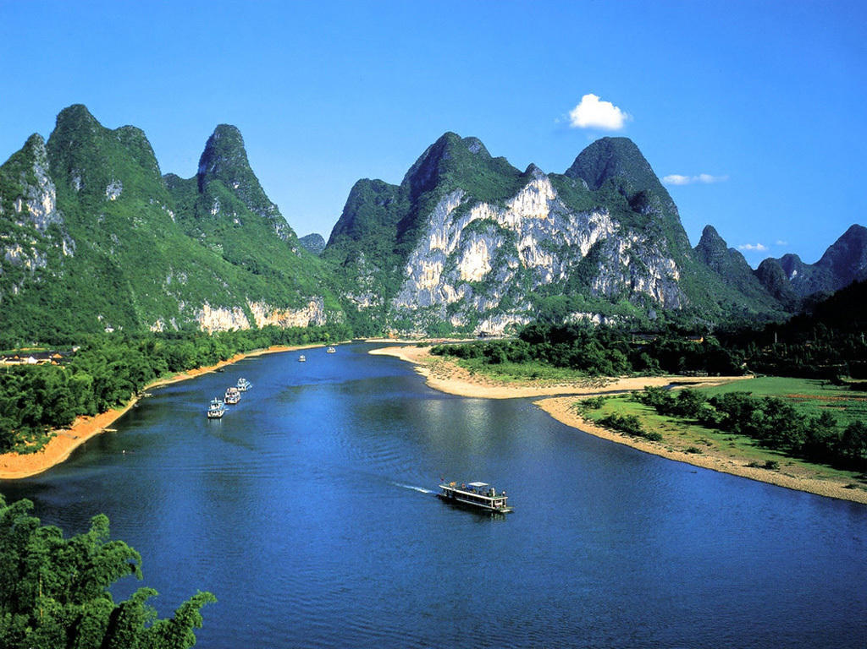
Воды суши
Поверхностные
Подземные
Реки
Озёра
Болота
Ледники
Каналы
Искусственные водоёмы
Воды, которые находятся под землёй
- В порах и трещинах пород
-В пустотах земной коры

Slide 3
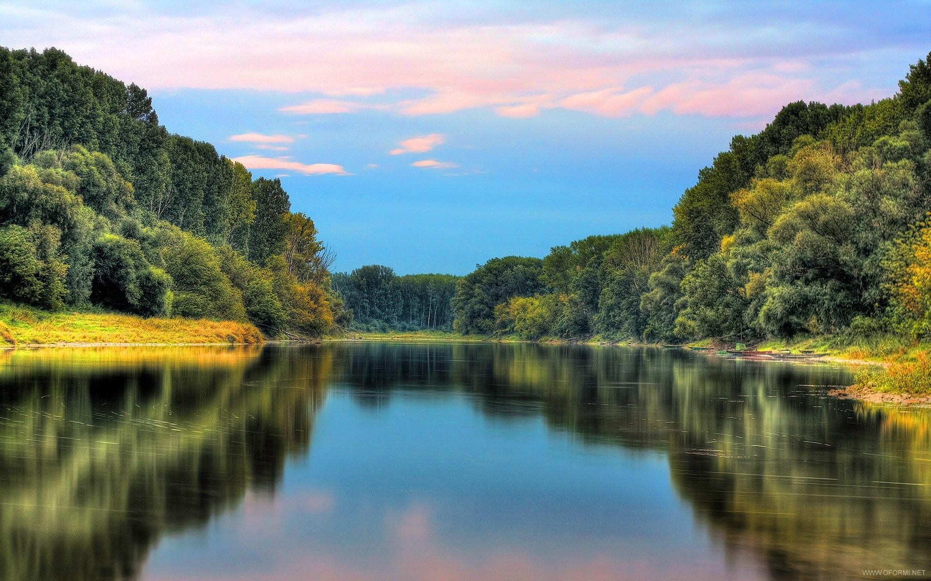
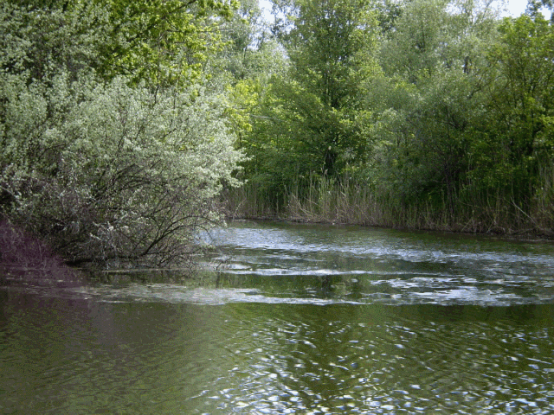
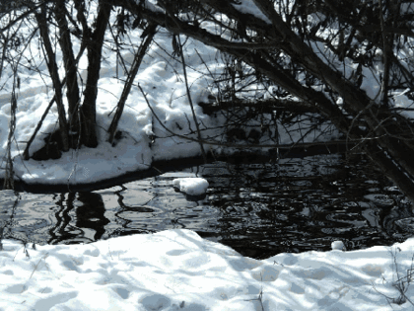
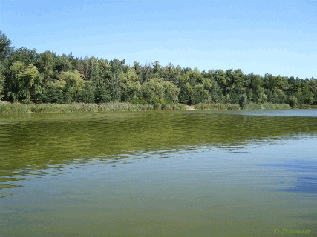
Река
это поток воды, протекающий по постоянному руслу.

Slide 4
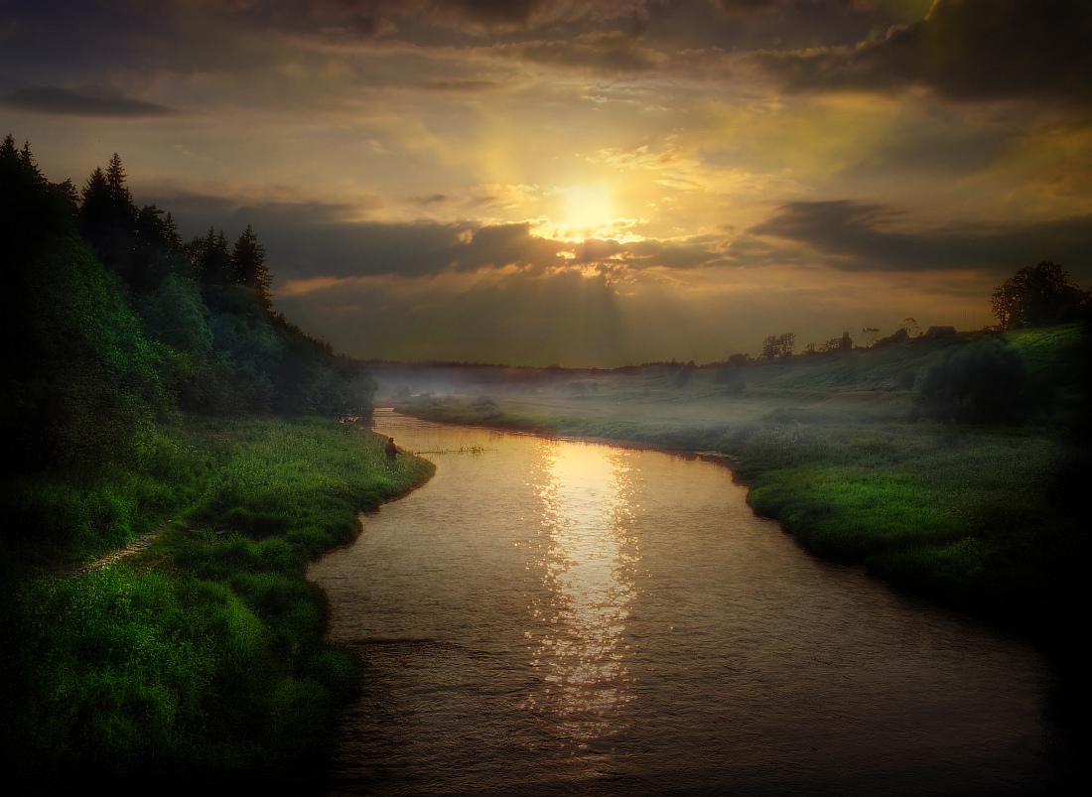
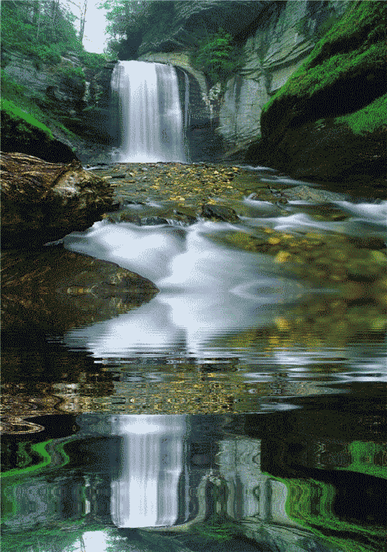
Русло
углубление в речной долине,
по которому
постоянно течёт вода

Slide 5
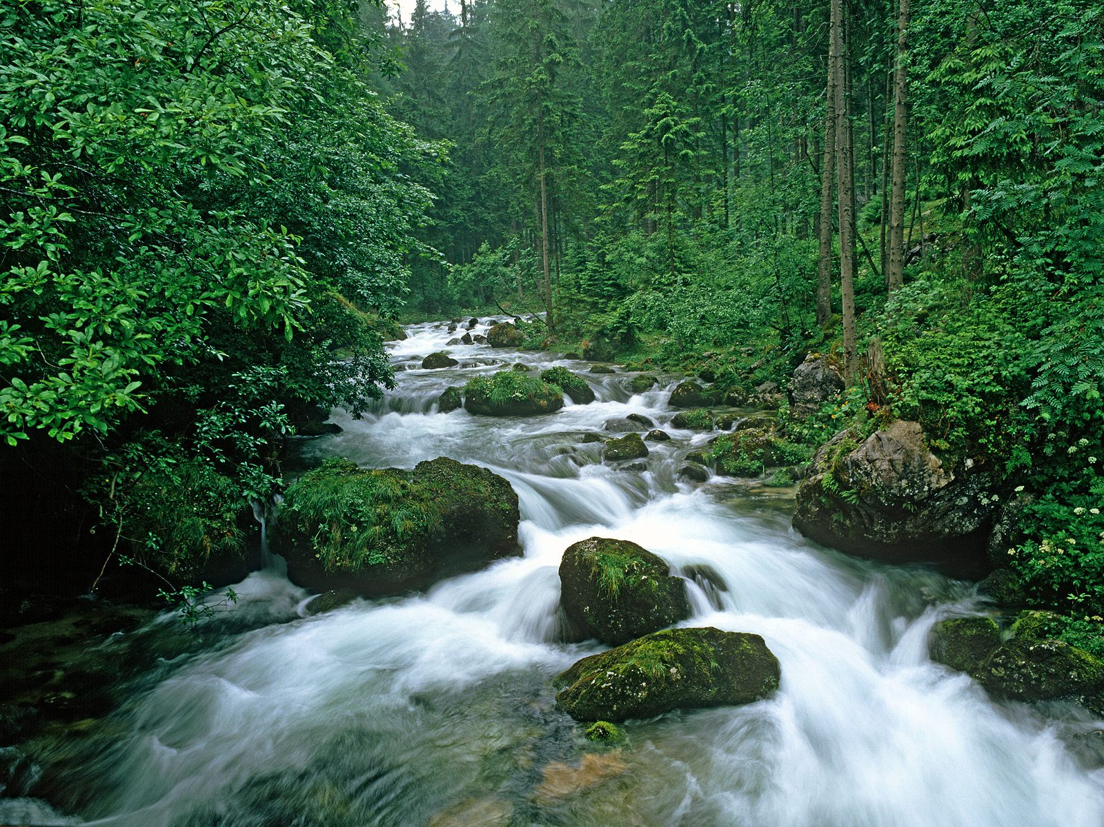
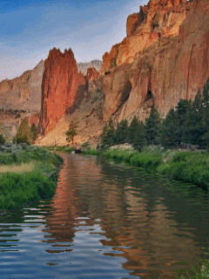
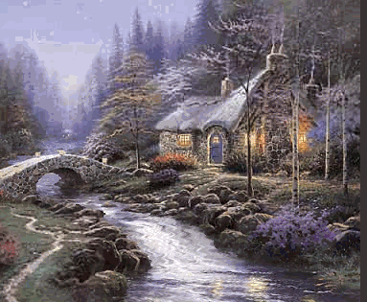
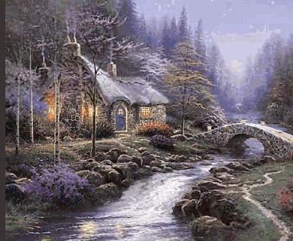
Что такое речная долина?

Slide 6
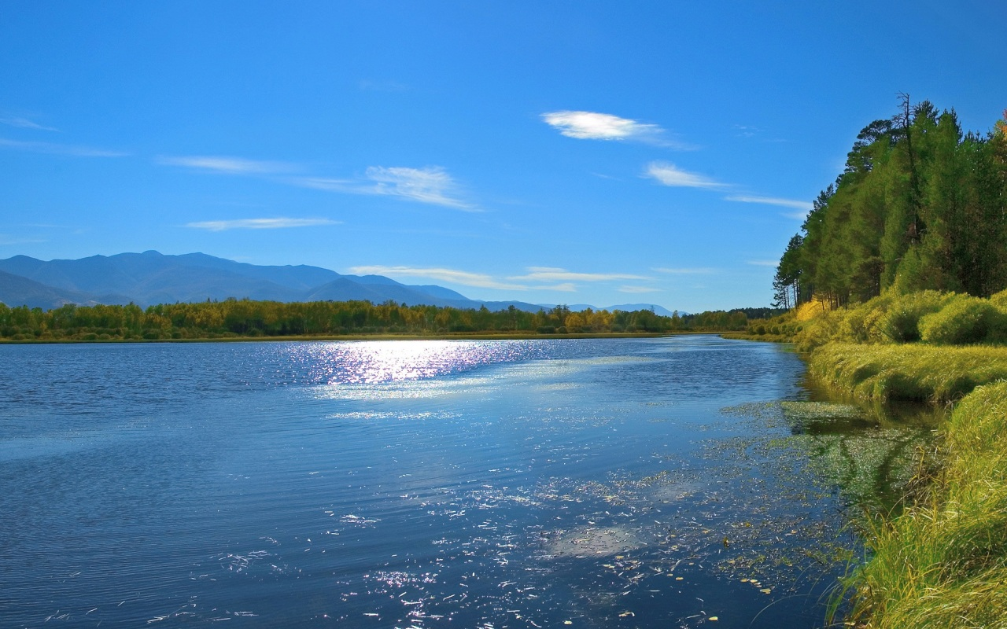
Речная долина
Понижение, тянущееся
от истока к устью

Slide 7
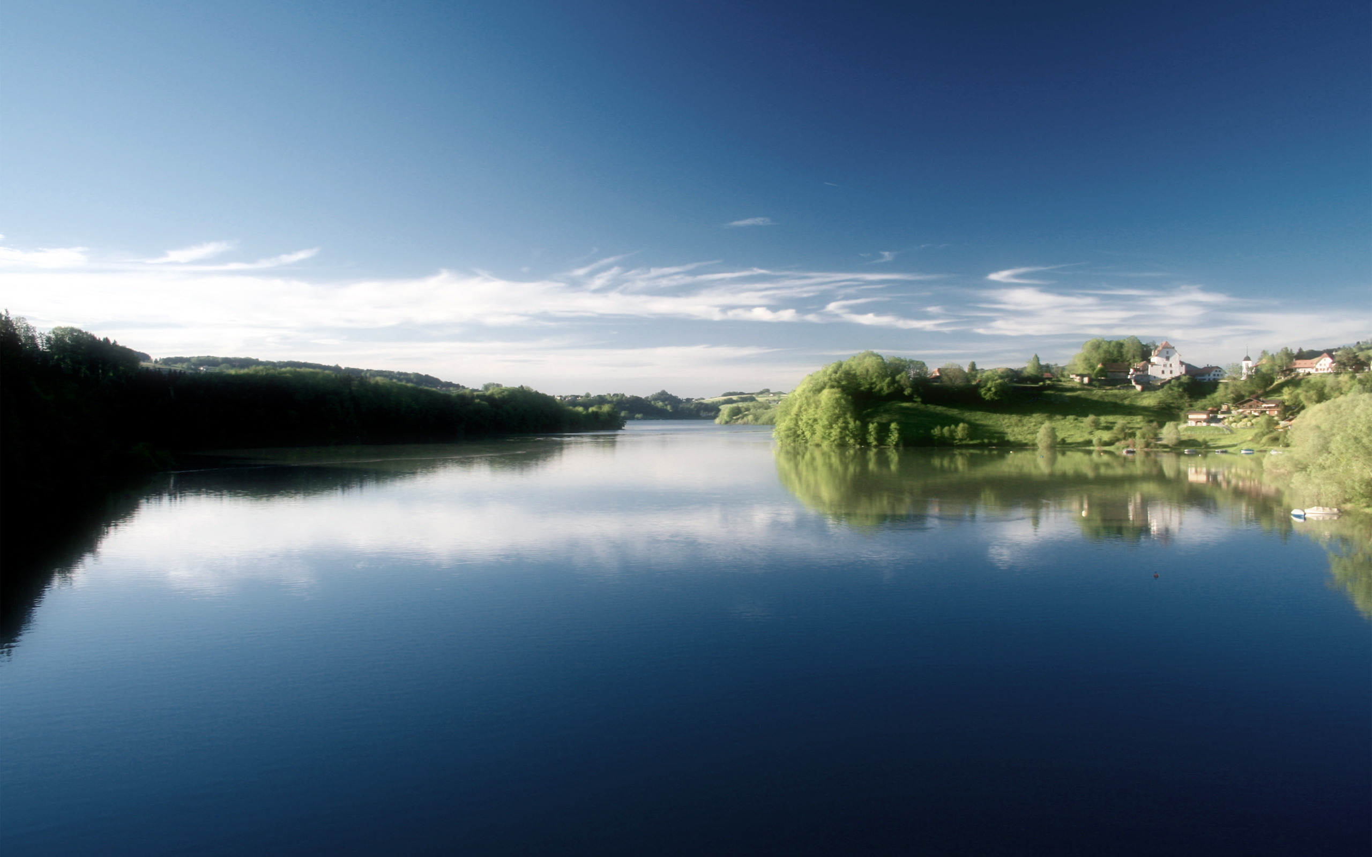
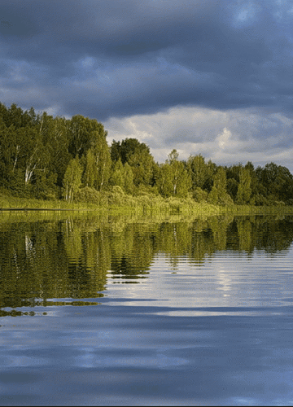
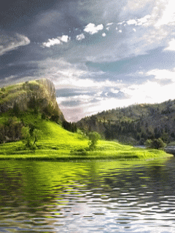
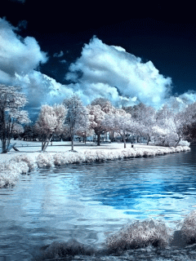
А что же такое устье?

Slide 8
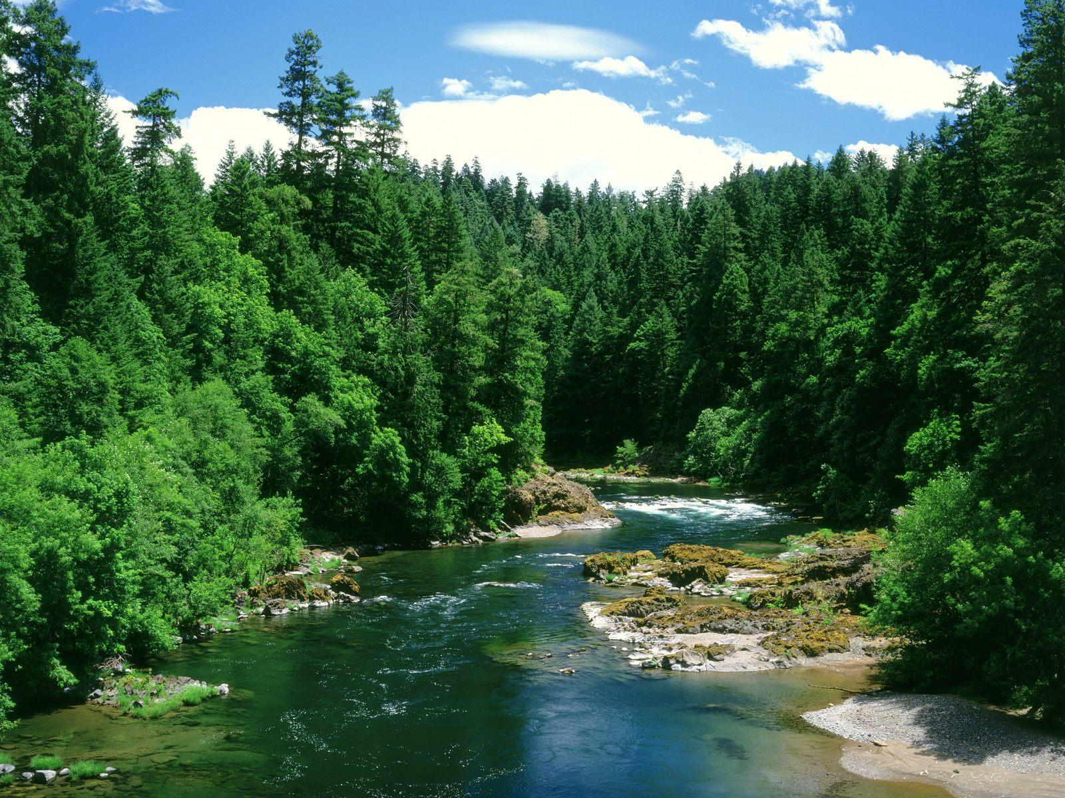
Устье
место впадения реки в
водохранилище, озеро,
море или другую реку

Slide 9
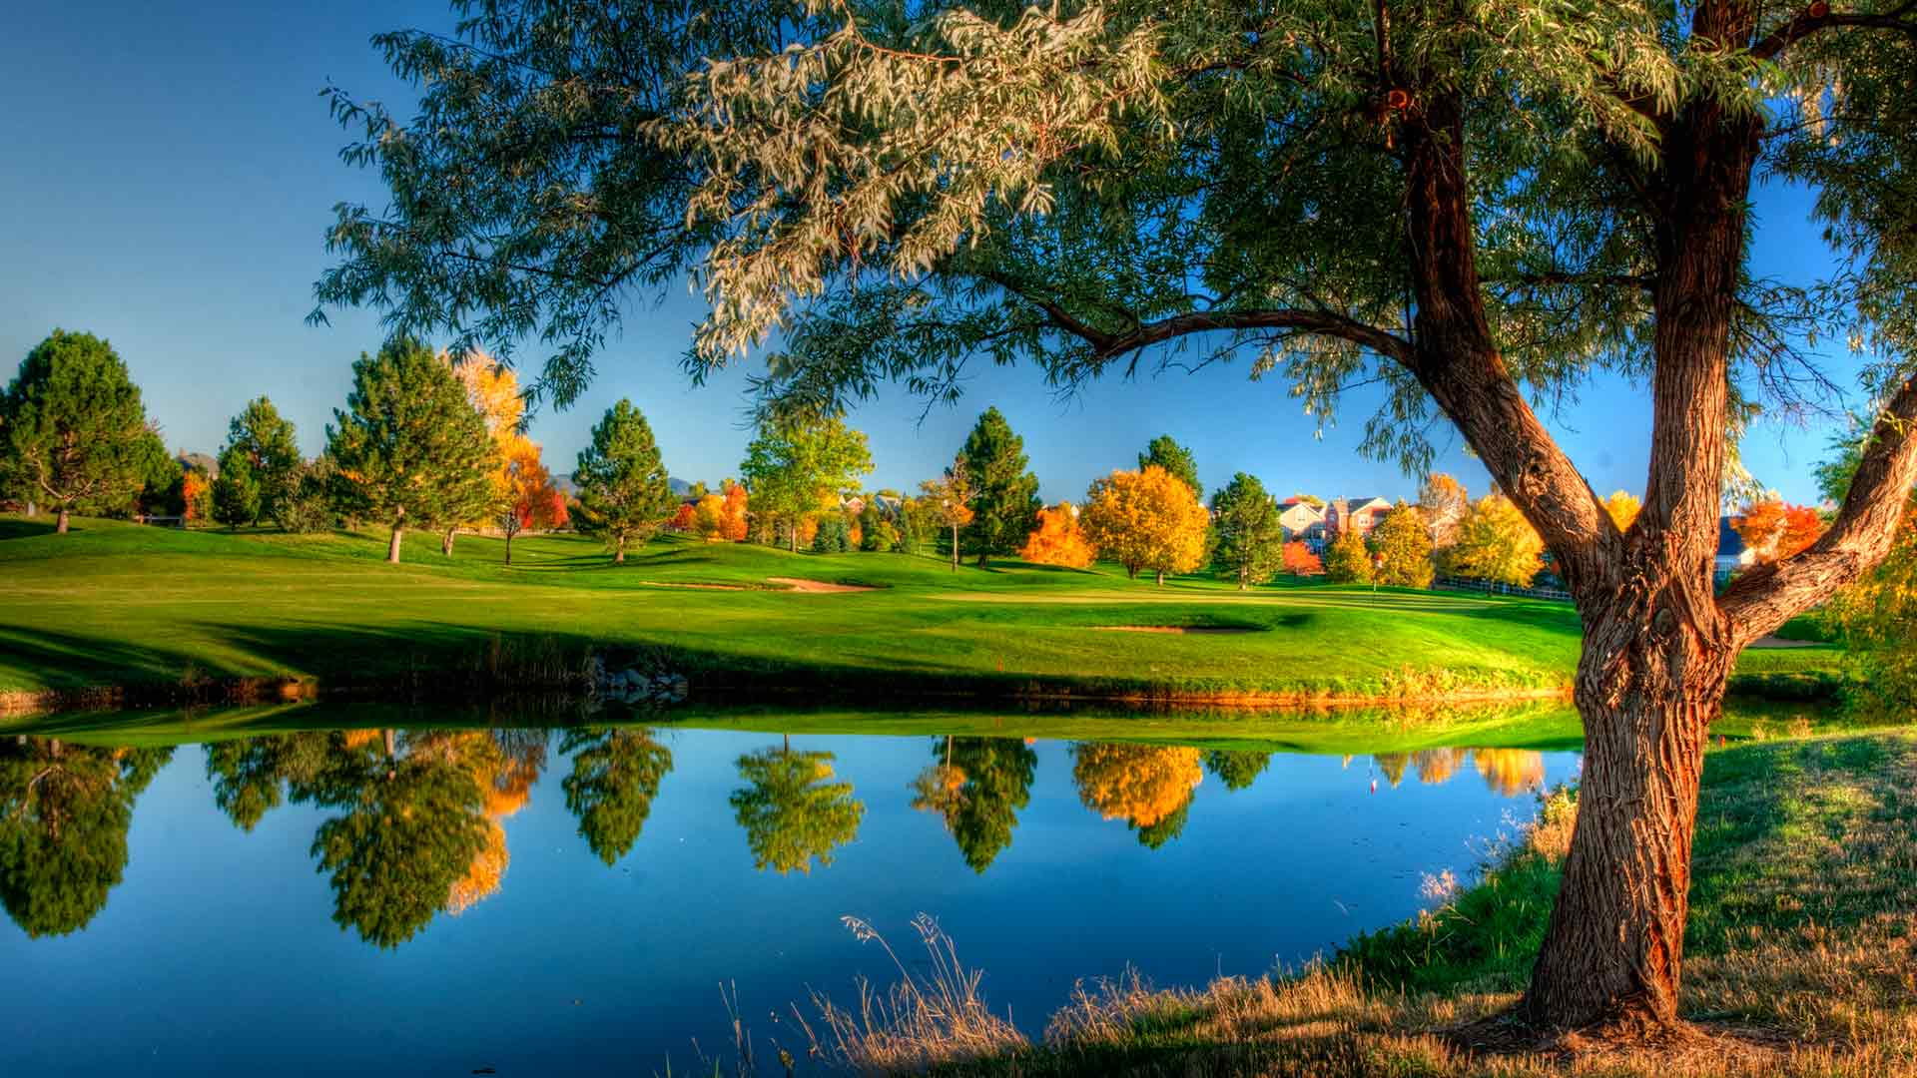
Также, каждая
река имеет ИСТОК

Slide 10
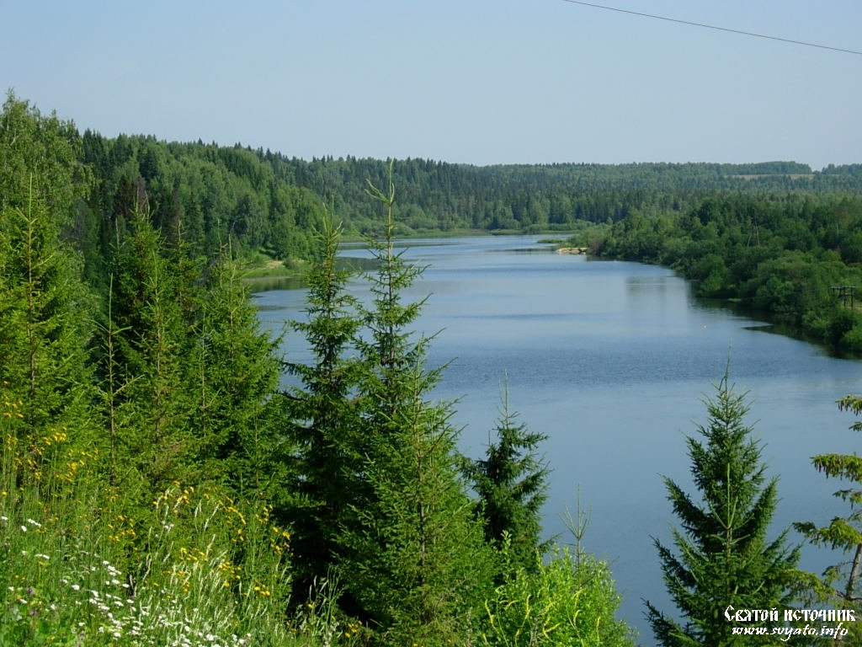
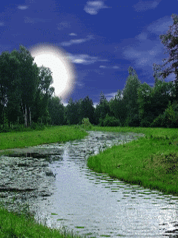
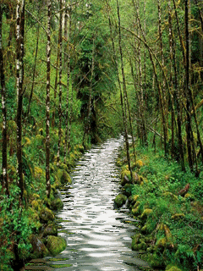
Исток
место, где река берёт своё начало

Slide 11
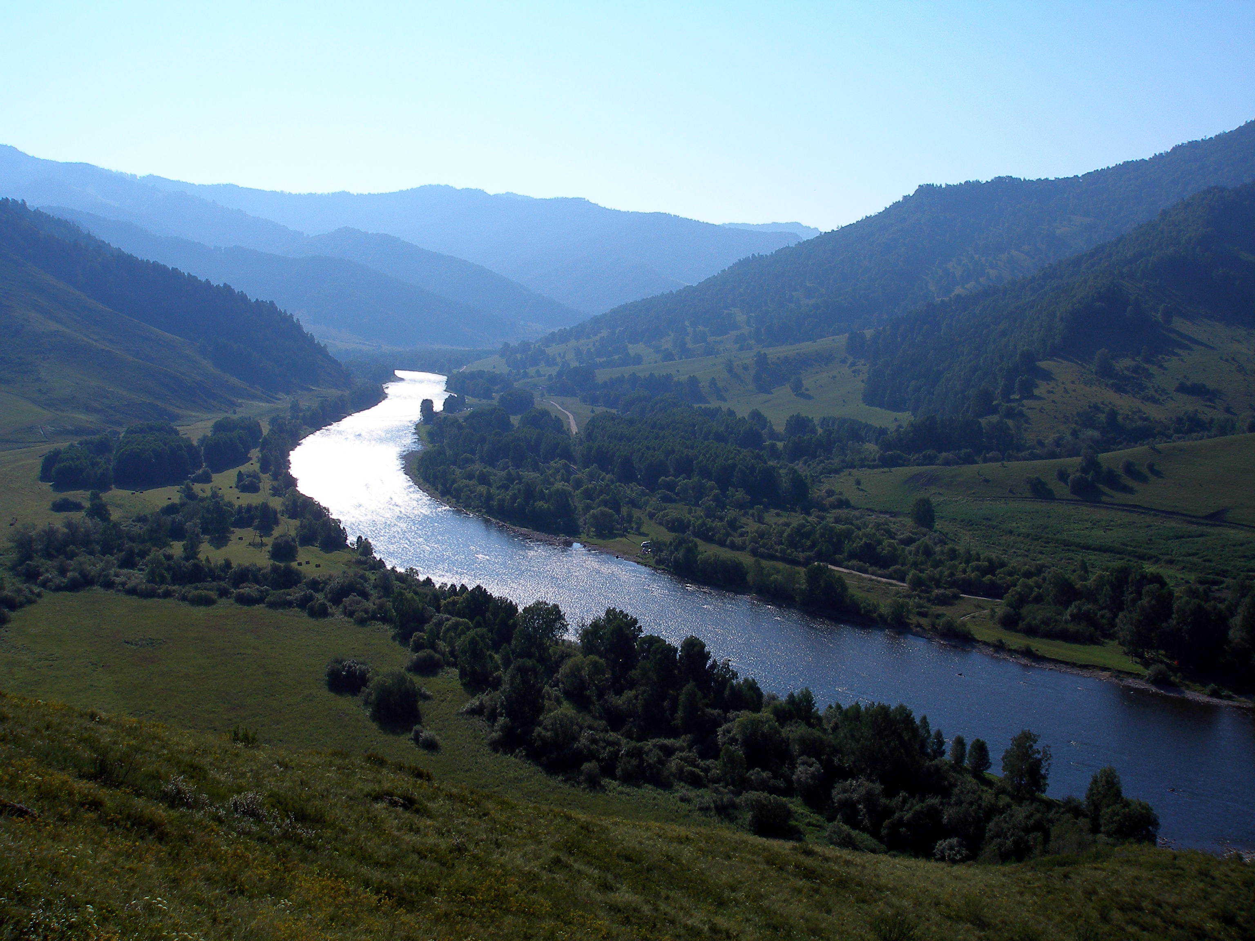
Притоки реки
Впадающие в неё реки.

Slide 12
Речной бассейн
Местность, с которой вся
вода стекает к реке

Slide 13
Водораздел
граница, разделяющая соседние
речные бассейны

Slide 14
Питание рек
Дождевое
Снеговое и ледниковое
Подземными водами
Смешанное

Slide 15
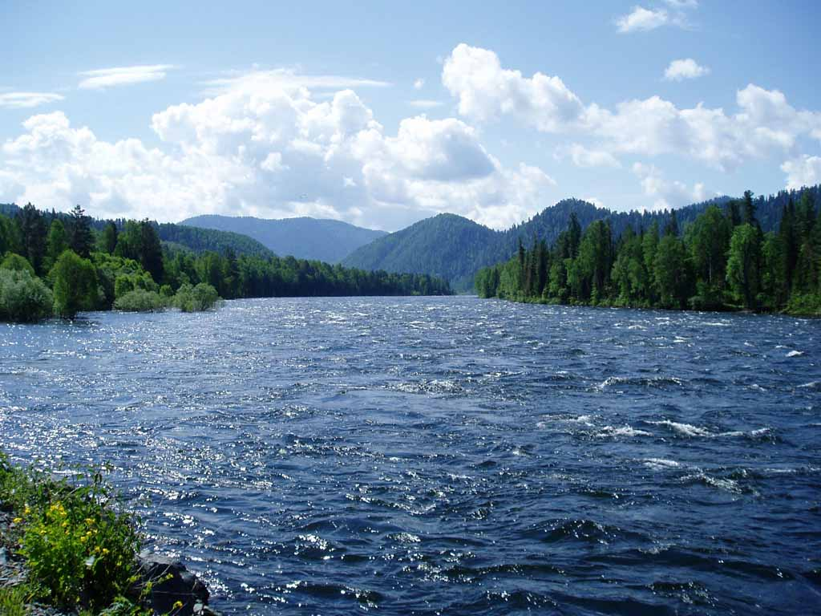
Водный режим
изменения уровня воды
на протяжении года

Slide 16
Паводок
внезапное поднятие
уровня воды в реке

Slide 17
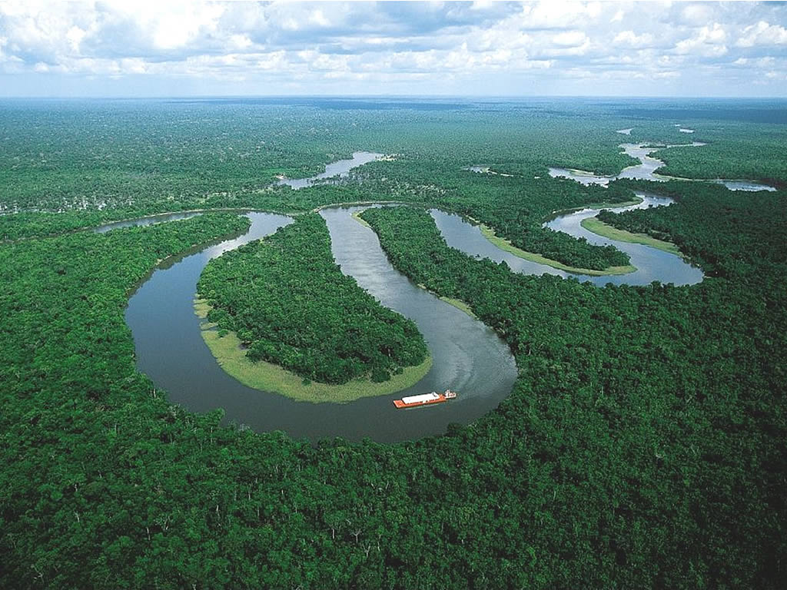
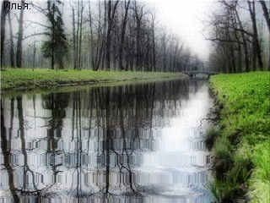
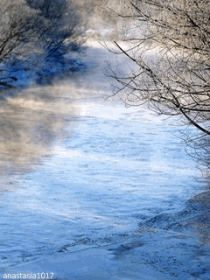
Межень
наиболее низкий уровень
воды в реке

Slide 18
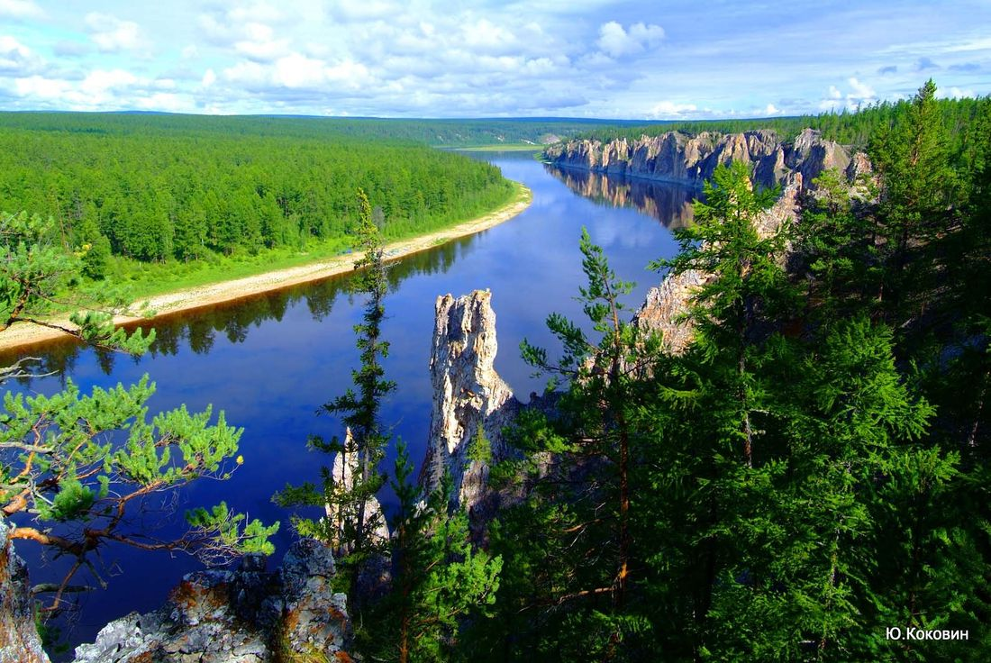
Работа воды
Разрушение
разрушение горных пород на пути течения
Перенос
перенос течением разрушенных остатков пород
Откладывание
откладывание обломков в русле и устье

Slide 19
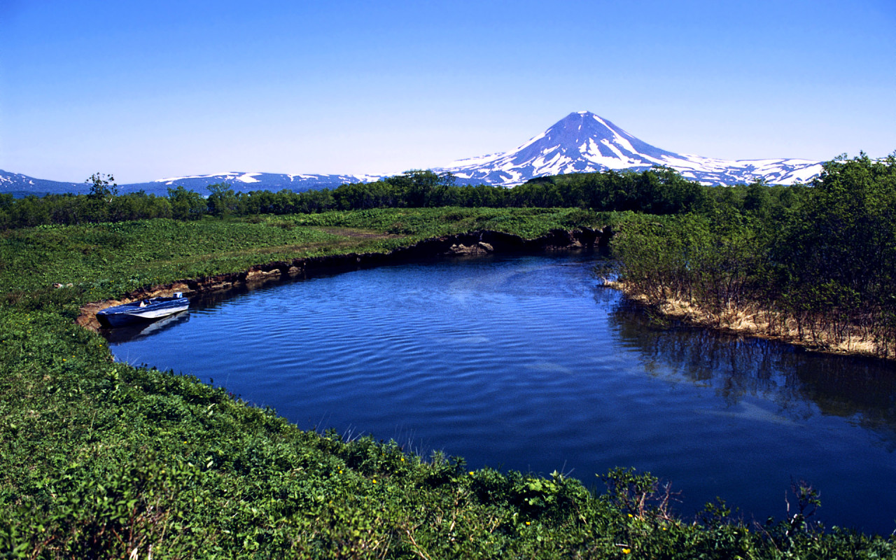
Характер течения рек
Равнинные
текут по равнинам
Днепр, Волга, Амазонка
Горные
текут в горах
Дунай, Янцзы

Slide 20
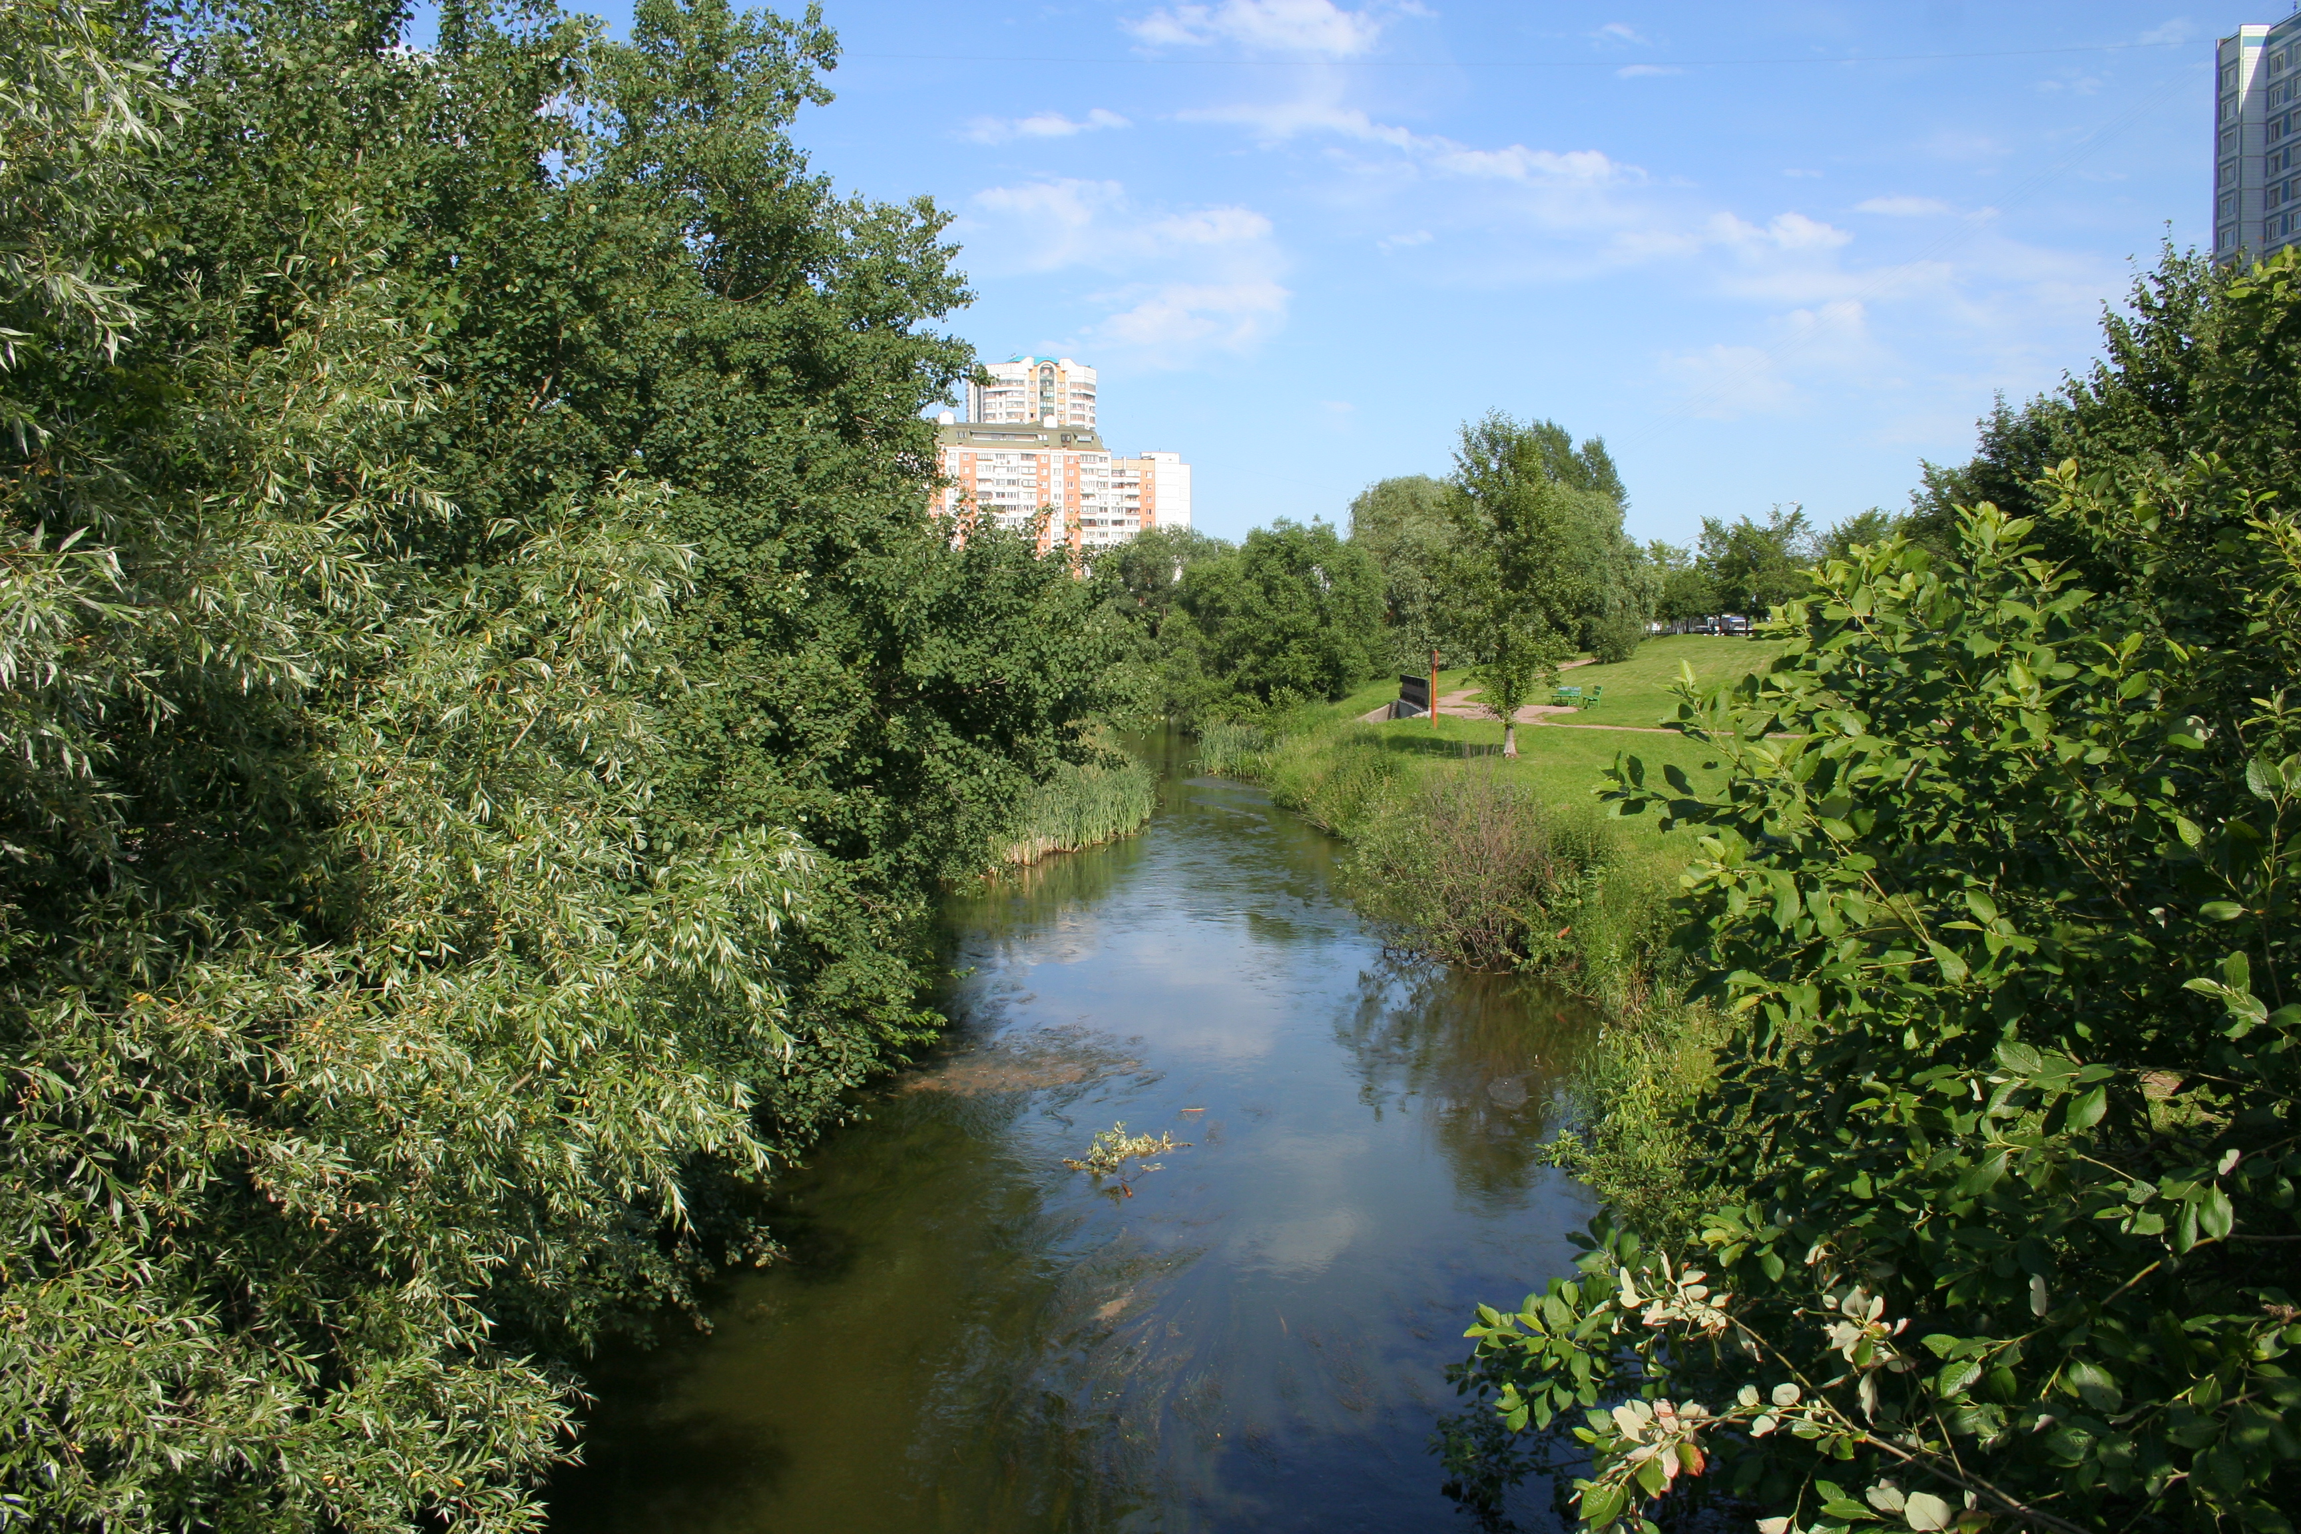
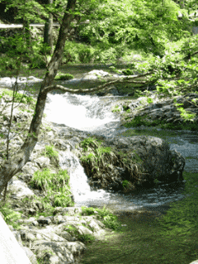
Пороги
твёрдые породы в виде
огромных
каменных глыб выступающие
из воды

Slide 21
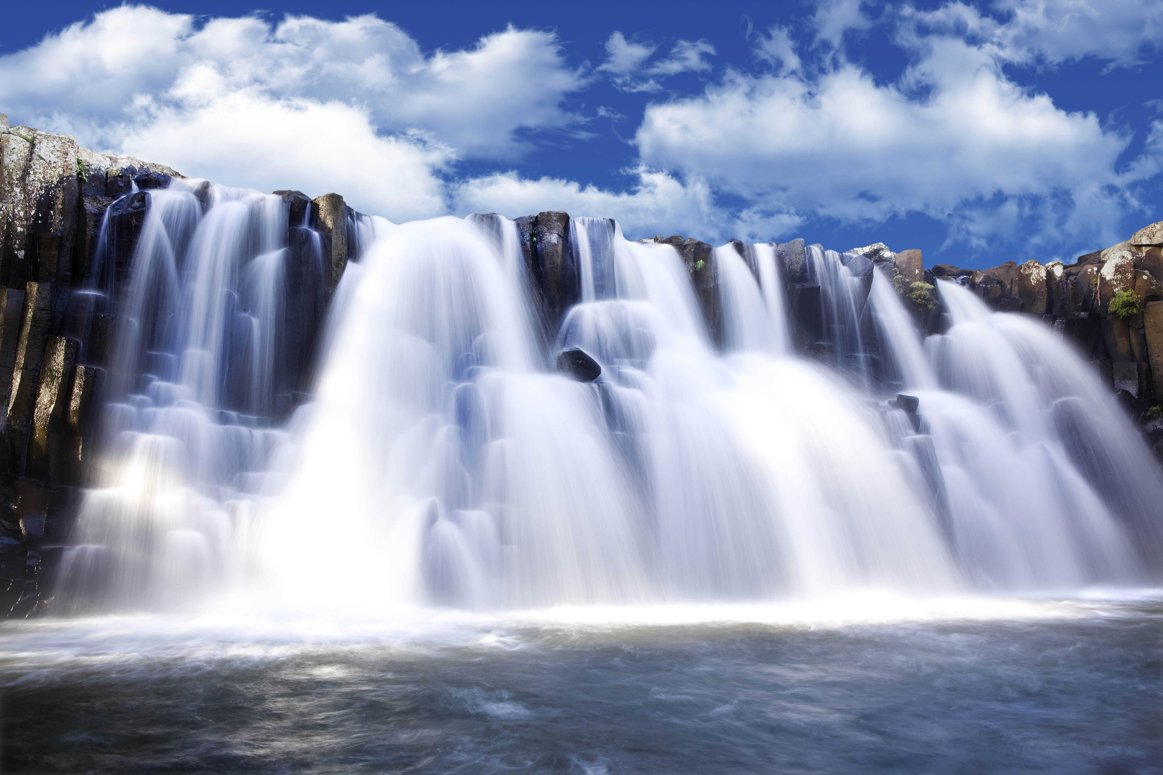
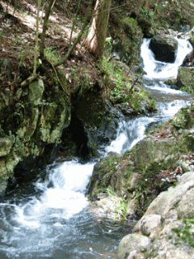
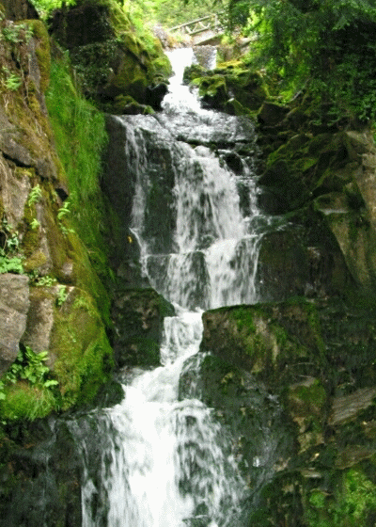
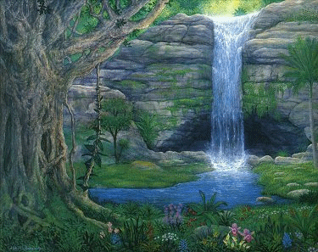
Водопад
падение воды со скалистого
уступа

